Slide 1

Πολιτικη Φιλοσοφια
(66φσ1)
Α΄
03-03-2021
Γ. Σ. ΜΠΑΡΜΠΑΡΟΥΣΗΣ

Slide 2
Σύγχρονα ιδανικά
Δικαιοσύνη
Ελευθερία
Δημοκρατία
Νόμοι
Συνταγματική διακυβέρνηση
Σεβασμός στον νόμο
Γεννήματα του αρχαίου ελληνικού στοχασμού
Η σημασία τους: αλλοιώσεις στη συνέχεια της πολιτικής σκέψης
Πρέπει να εξετάζονται σε σχέση με τα μέσα κάθε φορά και τους εκάστοτε θεσμούς

Slide 3
Η πόλη-κράτος
Πολύ διαφορετική από τις σύγχρονες δημοκρατίες, κοινωνίες, κράτη.
Απαιτείται φαντασία για να ξαναζωντανέσουμε την κοινωνική και πολιτική ζωή των αρχαίων ελληνικών πόλεων-κρατών.
Οι πολιτικές καταστάσεις στοχασμού ήταν τελείως διαφορετικές από αυτές του σύγχρονου κόσμου.
Το κοινωνικό και πολιτικό κλίμα διαφορετικό.
Τα προβλήματα διαφορετικά, αν και παρουσιάζουν αναλογίες με τα σημερινά

Slide 4
Για να προσεγγίσουμε τις θεωρίες τους πρέπει να γνωρίζουμε κάπως σχετικά
Τους θεσμούς
Τι σήμαινε «πολίτης» (στη θεωρία και στην πράξη).
Το κοινό
Ιδιαιτερότητες, εδαφικές, οικονομικές, κοινωνικές κ.ά.
Πολύ μικρή σε έκταση και πληθυσμό
Η Αθηναϊκή πόλη έχει μελετηθεί, είναι αρκετά γνωστή και έχει ιδιαίτερη σημασία.
Ασχολήθηκαν πολλοί φιλόσοφοι με το πολίτευμα των Αθηναίων.
Η πόλις ήταν των Αθηναίων, οι Αθηναίοι ήταν η πόλις (Βλ. Θεμιστοκλής το 480 π.Χ.).

Slide 5
Η Πόλη-Κράτος
Οι κοινωνικές τάξεις
Οι πολιτικοί θεσμοί
Πολιτικά ιδανικά
Αθηναϊκό πολίτευμα
Σπαρτιατικό πολίτευμα

Slide 6
Κοινωνικές τάξεις
300.000 κάτοικοι Αθηνών σε χωρισμένοι σε 10 φυλές που ζούσαν σε Δήμους (100 περ.)
Πολίτες μόνον οι άνδρες- κληρονομικά από γονείς
Συμμετοχή στα κοινά –όχι νομική κατοχύρωση δικαιώματος
Μέτοικοι
Δούλοι -δουλοπάροικοι

Slide 7
Πολιτικοί θεσμοί – άμεση δημοκρατία
Εκκλησία του Δήμου:
οι Αθηναίοι πολίτες άνω των 20 ετών.
10 συνεδριάσεις το χρόνο – συν έκτακτες.
Εκλογή αρχόντων, αξιωματούχων (με εκλογή ή κλήρωση)
με εκλογή: 10 στρατηγοί (άμεση ψηφοφορία)
με κλήρωση (ίσες πιθανότητες όλοι): δικαστές, δημόσιοι λειτουργοί, ένορκοι.

Slide 8
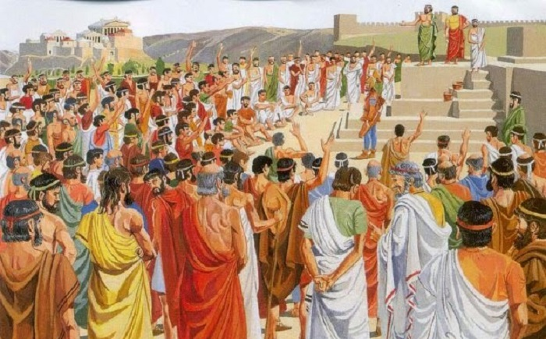
Κλασική εποχή –Αθήνα: Άρειος Πάγος, Συνέλευση Αθηναίων πολιτών

Slide 9
Βασικοί φορείς εξουσίας
Βουλή των 500 (εκλεγμένοι) –αργότερα μειώθηκε στους 50 για λειτουργικούς λόγους (αρχικά 50 από κάθε φυλή, αργότερα από 5)
Σπάρτη (Γερουσία από γέροντες ισόβια εκλεγμένους).
Κάθε φυλή διοικούσε για το 1/10 της ετήσιας θητείας.
Ο πρόεδρος εκλεγόταν με κλήρο για μια μέρα.
Το εκτελεστικό όργανο, καθοδηγητής της Εκκλησίας του Δήμου.
Έργο της:
Προτάσεις στην Εκκλ. του Δήμου
Σύνταξη νομοσχεδίων.
Έλεγχο αρχόντων.
Οικονομικά-φορολογικά θέματα
Έλεγχο φορέων του δημοσίου-στρατό, στόλο
Εξωτερικά θέματα κ.ά.
(έδοξε τη Βουλή και το Δήμω)

Slide 10
Δικαστήρια (με ενόρκους εκλεγμένους άνω των 30 ετών)- Ο ακρογωνιαίος λίθος του πολιτεύματος.
Έλεγχος των υποψηφίων για αξιώματα.
Έλεγχος στο τέλος της θητείας.
Έλεγχαν και τον ίδιο τον νόμο (δίκαζαν ανθρώπους και νόμους)
Άρειος Πάγος: με την άνοδο της δημοκρατίας έχασε την ισχύ του ως απομεινάρι της αριστοκρατίας

Slide 11
Πολιτικά ιδανικά
Η πόλις και οι πολίτες
Η λαϊκή κυριαρχία
Οι νόμοι

Slide 12
Πρόδρομοι της κλασικής πολιτικής σκέψης:
Η αρχαία πολιτική σκέψη:
Όμηρος
Ησίοδος
Ηρόδοτος
Προσωκρατικοί: φιλόσοφοι (Ηράκλειτος, Πυθαγόρας κ.ά.
Επτά σοφοί: γνωστοί ως πολιτικοί ή νομοθέτες

Slide 13
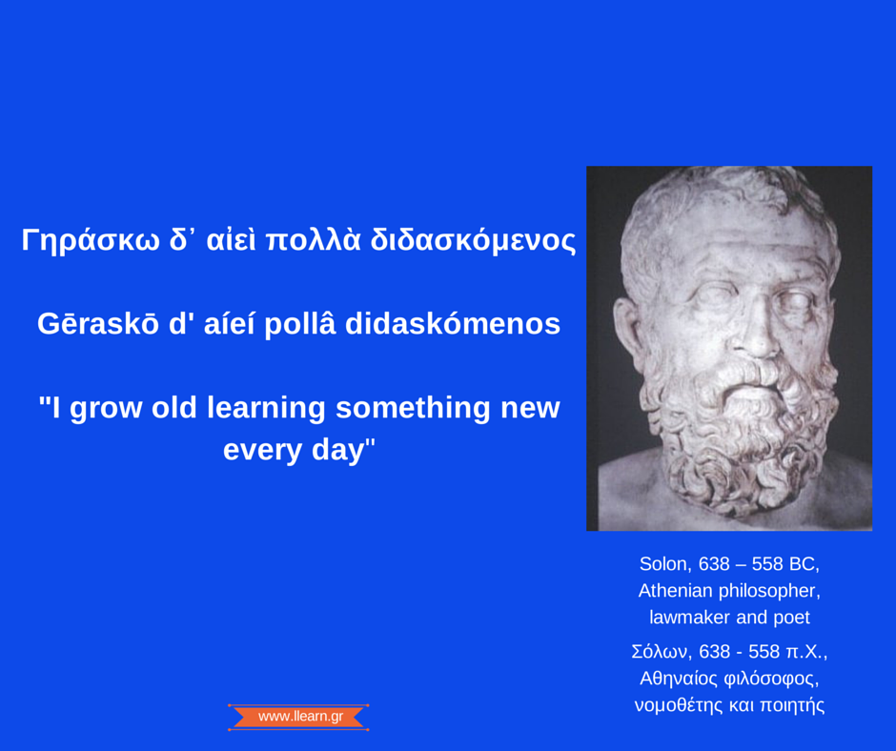
Σόλων ο Αθηναίος ένας από τους 7 σοφούς του αρχαίου Κόσμου

Slide 14
Σόλων (630 π.Χ. Αθήνα- 560 Κύπρος π.Χ.
Επιδίωξη του Σόλωνα ήταν τέλος να καταστούν όλοι οι πολίτες συνυπεύθυνοι για την τήρηση των νόμων και την καταστολή παρανομιών. Ιδανικό του ήταν η ευνομία.
Το νομοθετικό έργο του Σόλωνα περιελάμβανε πρώτα μέτρα επανόρθωσης της υπάρχουσας κατάστασης, πολιτειακές μεταρρυθμίσεις που αφορούσαν στο πολιτικό σώμα, στη λαϊκή κυριαρχία και στα δικαστήρια, καθώς και νομοθετήματα σε συγκεκριμένους τομείς.

Slide 15
Σόλων: αυτοεξορία - Κροίσος
Ο Σόλων, για να αποφύγει μεταβολές της νομοθεσίας του και για να μην αναμειχθεί στην εφαρμογή της, αποδήμησε για δέκα χρόνια.
Ο Σόλων του ανέφερε τρεις περιπτώσεις ευτυχισμένων ανθρώπων και τον συμβούλεψε με το γνωστό: «Μηδένα προ του τέλους μακάριζε» (=μη μακαρίζεις κανέναν, πριν το τέλος του).
Όταν ξαναγύρισε στην Αθήνα, τη βρήκε σε πολύ καλή κατάσταση χάρη στα δικά του νομοθετικά μέτρα και πέθανε ευτυχισμένος σε βαθιά γεράματα.

Slide 16
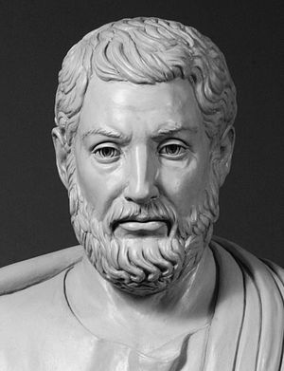
Κλεισθένης (565 π.Χ. ή 570 π.Χ. περίπου) (απεβίωσε μετά το 500, άγνωστο πώς και πού.
Ο Κλεισθένης του Αλκμεωνίδου ο Αθηναίος υπήρξε Αθηναίος πολιτικός του 6ου αι. π.Χ., της οικογένειας των Αλκμεωνιδών, και εγγονός του Κλεισθένη του Σικυώνιου.
Το 508-507 π.Χ. έθεσε τις βάσεις
για τη δημοκρατική
μεταρρύθμιση της Αθήνας.

Slide 17
Περσικοί πόλεμοι
- 490 π.Χ. Μάχη Μαραθώνα (στρατηγός Μιλτιάδης)
- 480 π.Χ. Μάχη Θερμοπυλών (Λεωνίδας)
  Ναυμαχία Αρτεμησίου
  Ναυμαχία Σαλαμίνας (Θεμιστοκλής)
  - 479 Μάχη Πλαταιών
  - 465 Κίμων, γιος Μιλτιάδη: Ποταμό Ευρυμέδοντα κ.ά.
  - Εδραίωση Αθηναϊκής δύναμής
  - Δηλιακή-Αθηναϊκή Συμμαχία

Slide 18
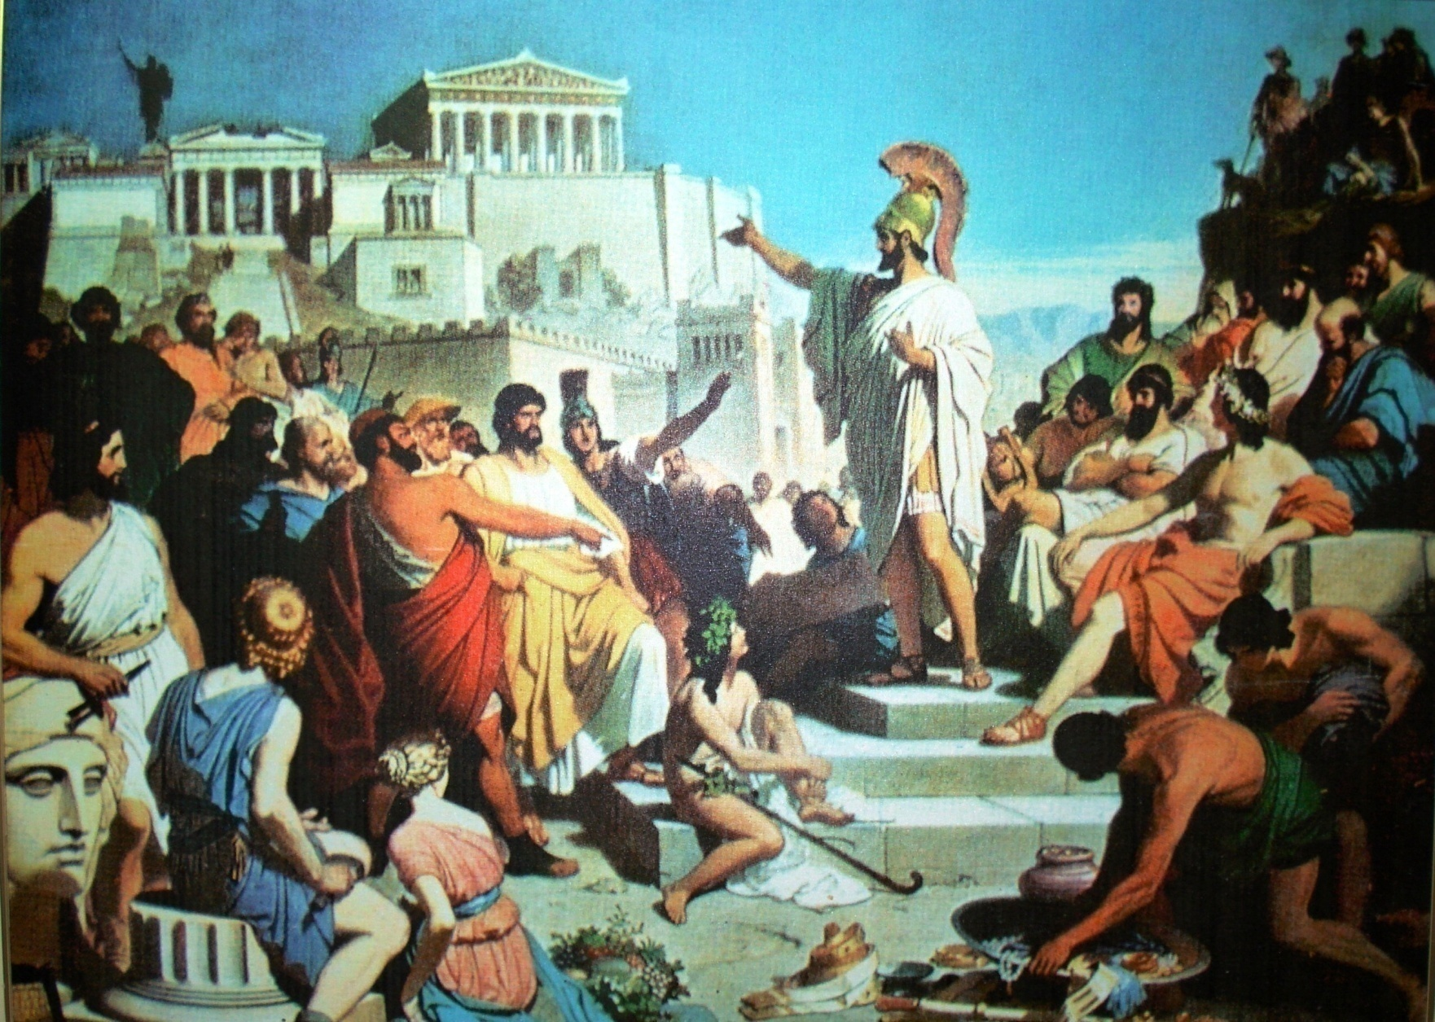
Ο Αθηναίος Περικλής –Χρυσός αιώνας

Slide 19
Θουκυδίδης: Επιτάφιος Λόγος
Ἀλλὰ μὲ ποιὸν τρόπο φθάσαμε στὸ σημεῖο αὐτὸ τῆς δύναμης ποὺ εἴμαστε σήμερα, καὶ μὲ ποιὰ μορφὴ πολιτεύματος
Ἔχουμε δηλαδὴ πολίτευμα, τὸ ὁποῖο δὲν ἀντιγράφει τοὺς νόμους ἄλλων, μᾶλλον δὲ ἐμεῖς οἱ ἴδιοι εἴμαστε ὑπόδειγμα σὲ μερικοὺς παρὰ μιμούμαστε ἄλλους.
Καὶ ὀνομάζεται μὲν δημοκρατία, γιατὶ ἡ διοίκηση εἶναι στὰ χέρια τῶν πολλῶν καὶ ὄχι τῶν ὀλίγων, ἔναντι δὲ τῶν νόμων εἶναι ὅλοι ἴσοι στὶς ἰδιωτικές τους διαφορές, ἐνῶ ὡς πρὸς τὴν θέση τους στὸν δημόσιο βίο κάθε ἕνας προτιμᾶται γιὰ ἕνα ἀπὸ τὰ δημόσια ἀξιώματα ἀνάλογα μὲ τὴν ἐπίδοση τὴν ὁποία σημειώνει σὲ αὐτά, δηλαδὴ ἡ δημόσιά του σταδιοδρομία ἐξαρτᾶται μᾶλλον ἀπὸ τὴν ἀτομική του ἀξία καὶ ὄχι ἀπὸ τὴν κοινωνικὴ τάξη, ἀπὸ τὴν ὁποία προέρχεται, οὔτε πάλι ἕνας, ὁ ὁποῖος εἶναι μὲν φτωχὸς ἔχει ὅμως τὴν ἱκανότητα νὰ παράσχει κάποια ὑπηρεσία στὴν πατρίδα του, ἐμποδίζεται σὲ αὐτὸ ἀπὸ τὸ γεγονὸς ὅτι εἶναι ἄγνωστος.

Slide 20
Ζοῦμε δὲ σὰν ἐλεύθεροι ἄνθρωποι, καὶ σὰν πολίτες στὸν δημόσιο βίο καὶ σὰν ἄτομα στὸν ἰδιωτικό,
Ἐνῶ δὲ στὴν ἰδιωτική μας ζωὴ συναναστρεφόμαστε μεταξύ μας χωρὶς νὰ ἐνοχλεῖ ὁ ἕνας τὸν ἄλλον, στὴν δημόσιά μας ζωή, σὰν πολίτες, ἀπὸ σεβασμὸ πρὸ πάντων δὲν παραβαίνουμε τοὺς νόμους, ὑπακοῦμε δὲ στοὺς ἑκάστοτε κατέχοντες τὰ δημόσια ἀξιώματα καὶ στοὺς νόμους, πρὸ περισσότερο σὲ ἐκείνους ἀπὸ τοὺς νόμους, ποὺ ἔχουν θεσπιστεῖ γιὰ ὑποστήριξη τῶν ἀδικούμενων, καὶ σὲ ἄλλους, οἱ ὁποῖοι ἂν καὶ ἄγραφοι, ἡ παράβασή τους φέρνει πανθομολογούμενη ντροπὴ στοὺς παραβάτες.

Slide 21
Ἀλλὰ καὶ γιὰ τὸ πνεῦμα μας ἔχουμε ἐφεύρει πλείστους ὅσους τρόπους νὰ τὸ ἀνακουφίζουμε ἀπὸ τοὺς κόπους, μὲ ἑορταστικοὺς ἀγῶνες καὶ θυσίες,… καὶ μὲ εὐπρεπῆ ἰδιωτικὰ οἰκήματα, ἡ δὲ εὐχαρίστηση τὴν ὁποία καθημερινὰ ἀπολαμβάνουμε ἀπὸ ὅλα αὐτά, διώχνει τὴν μελαγχολία.
Τὴν πόλη μας π.χ. τὴν παρέχουμε ἀνοιχτή σε ὅλον τὸν κόσμο, καὶ ποτὲ δὲν ἀποκλείουμε κανέναν διώχνοντας τοὺς ξένους ἀπὸ ὁποιοδήποτε ἀκρόαμα ἢ θέαμα, ἀπὸ τὸ ὁποῖο, ἂν δὲν τὸ κρατήσουμε μυστικὸ καὶ τὸ δεῖ κανεὶς ἀπὸ τοὺς ἐχθρούς μας, εἶναι δυνατὸν νὰ ὠφεληθεῖ, καὶ αὐτὸ γιατὶ ἔχουμε ἐμπιστοσύνη ὄχι τόσο στὶς πολεμικὲς προετοιμασίες καὶ τὰ στρατηγήματα ὅσο στὴν ἔμφυτη γενναιότητά μας ὅσον ἀφορᾶ τὰ ἔργα.

Slide 22
Γιατὶ εἴμαστε λάτρεις τοῦ ὡραίου, ὅμως χωρὶς σπατάλη χρήματος, καὶ καλλιεργοῦμε τὸ πνεῦμα χωρὶς νὰ χάνουμε τὴν ἀνδρεία μας. Καὶ μεταχειριζόμαστε τὸν πλοῦτο περισσότερο σὰν μία εὐκαιρία δράσης παρὰ σὰν ἀφορμὴ κομπορρημοσύνης, τὸ νὰ ὁμολογεῖ δὲ κανεὶς τὴν φτώχειά του δὲν εἶναι ντροπή, εἶναι ὅμως αἰσχρότερο τὸ νὰ μὴν προσπαθεῖ νὰ τὴν ἀποφύγει μὲ τὴν ἐργασία.
Γιατὶ εἴμαστε ὁ μόνος λαὸς ποὺ τὸν μὴ ἀναμειγνυόμενο καθόλου στὰ κοινὰ δὲν τὸν θεωροῦμε φιλήσυχο ἀλλὰ ἄχρηστο,

Slide 23
Θουκυδίδης γράφει για αυτόν
Κατείχε το πλήθος ελευθέρως.
Επί Περικλή το πολίτευμα ήταν λόγω μεν δημοκρατία, έργω δε υπό ενός ανδρός αρχή.
Επιτάφιος Λόγος (λόγος για τους πρώτους νεκρούς του Πελοποννησιακού Πολέμου).
Δημηγορίες Περικλή
Περικλής: πέθανε από τον λοιμό που έπληξε την πόλη το 429 π.Χ.

Slide 24
ἐμεῖς οἱ ἴδιοι ἀποφασίζουμε γιὰ ὅσα πρόκειται νὰ ἐπιχειρήσουμε καὶ ἐμεῖς οἱ ἴδιοι τὰ ἐπιχειροῦμε.
Σταθερότερος δὲ φίλος εἶναι ὁ εὐεργετῶν τὸν ἄλλον, γιατὶ εἶναι φυσικὸ νὰ προσπαθεῖ νὰ διατηρεῖ τὴν ἀνάμνηση τῆς εὐεργεσίας μὲ τὸ νὰ φέρεται πάντοτε καλὰ πρὸς τὸν εὐεργετούμενο.
Ἐνῶ ἀντιθέτως αὐτὸς ποὺ ὀφείλει τὴν εὐεργεσία εἶναι ψυχρότερος στὶς σχέσεις του.
ὅλη πόλη εἶναι σχολεῖο τῆς Ἑλλάδας

Slide 25
ὅσα εἶπα γιὰ τὴν πόλη γιὰ νὰ τὴν ἐξυμνήσω, εἶναι στολίδια, μὲ τὰ ὁποῖα τὴν στόλισαν οἱ ἀρετὲς αὐτῶν ἐδῶ καὶ ἄλλων ὁμοίων με αὐτούς.
Ἔχω δὲ τὴ γνώμη, ὅτι θάνατος σὰν αὐτὸν ἐδῶ τῶν προκείμενων νεκρῶν παρέχει τὸ ἀληθινὸ μέτρο τῆς ἀξίας ἑνὸς ἀνθρώπου.
Γιατὶ τῶν ἐπιφανῶν ἀνδρῶν τάφος εἶναι ἡ Γῆ ὁλόκληρη, καὶ τὴν ὕπαρξή τους δὲν τὴν φανερώνει μόνο ἡ ἐπιγραφὴ μιᾶς στήλης σὲ κάποιο μέρος τῆς πατρίδας τους, ἀλλὰ καὶ στὰ ξένα μέρη εἶναι ἐγκατεστημένη μία ἄγραφη ἀνάμνηση αὐτῶν σκαλισμένη ὄχι σὲ κάποιο ἔργο τέχνης ἀλλὰ μᾶλλον στὶς καρδιὲς ἑνὸς ἑκάστου τῶν ἀνθρώπων.

Slide 26
Γιατὶ τὸ μόνο πράγμα ποὺ δὲν γερνάει ποτὲ εἶναι ἡ φιλοδοξία, καὶ ἐκεῖνο ποὺ εὐχαριστεῖ τὸν ἄνθρωπο στὴν γεροντική του ἡλικία, ὅταν εἶναι ἄχρηστος πιά, δὲν εἶναι τὸ κέρδος, ὅπως ἰσχυρίζονται μερικοί, ἀλλὰ ἡ ἀπόλαυση τιμῶν.
. Γιατὶ καὶ μεταξὺ τῶν ζώντων ὑπάρχει φθόνος ἀμοιβαῖος ἐκ μέρους τῶν ἑκάστοτε ἀντιζήλων, ὅποιος δὲ πεθαίνει καὶ δὲν εἶναι ἐμπόδιο σὲ κανέναν τιμᾶται μὲ μία εὔνοια ἀπαλλαγμένη ἀπὸ κάθε ἀντίδραση.
Ἂν δὲ πρέπει νὰ κάνω λόγο καὶ γιὰ τὴν γυναικεία ἀρετή,… : θὰ εἶναι μεγάλη ἡ δόξα σας, ἂν γιὰ τὴν κάθε μιά σας γίνεται ὅσο τὸ δυνατὸν λιγότερος λόγος μεταξὺ τῶν ἀνδρῶν, εἴτε πρὸς ἔπαινον εἴτε πρὸς κατηγορία (εἴτε γιὰ καλὸ εἴτε γιὰ κακό).

Slide 27
Γιατὶ ὅπου τὰ βραβεῖα τῆς ἀρετῆς εἶναι τὰ πιὸ μεγάλα, ἐκεῖ συγκαταλέγονται μεταξὺ τῶν πολιτῶν καὶ οἱ πιὸ ἐνάρετοι ἄνδρες.

Slide 28
Η αθηναϊκή δημοκρατία επί Περικλή – η ακμή
Πελοποννησιακός Πόλεμος (431-404 π.Χ.)
Σύγκρουση δύο μεγάλων δυνάμεων της Ελλάδας.
Όλες σχεδόν οι ελληνικές πόλεις έλαβαν μέρος
Ο μεγαλύτερος πόλεμος της Αρχαιότητας ήταν εμφύλιος
Νίκη Σπαρτιατών
Αριστοκρατία στην Αθήνα
Εποχή Σωκράτη, Πλάτωνα κ.ά.
Θουκυδίδης, έγραψε για τον παραπάνω πόλεμο (πέθανε πριν τον τελειώσει)
Ξενοφώντας, συνεχιστής του

Slide 29
---------------

